Slide 1
Acción 3.2. Ordenación y gestión integral de tramos costeros
Diagnóstico y propuesta de la gestión integrada del Blue Growth desde un enfoque ecosistémico que incorpore las relaciones tierra-mar
Sevilla, 7 de junio de 2023

Slide 2
Socios de la acción
CEIMAR
AGAPA
Agencia Pública de Puertos de Andalucía
DOCAPESCA
Universidad do Algarve

Slide 3
Objetivos
Análisis de diagnóstico y diseño de propuestas relacionadas con la gestión integral costera en el ámbito transnacional del Guadiana.
Identificación de indicadores, metodologías y estrategias de una gestión integrada del tramo costero del Guadiana.
Distribución espacial de los posibles usos y actividades futuras (del marco geográfico que nos ocupa) e identificación de actividades y usos de interés común para la zona transfronteriza.
Integración tierra-mar, estableciendo las relaciones existentes y realizando recomendaciones para su mejora desde un enfoque de sostenibilidad.

Slide 4
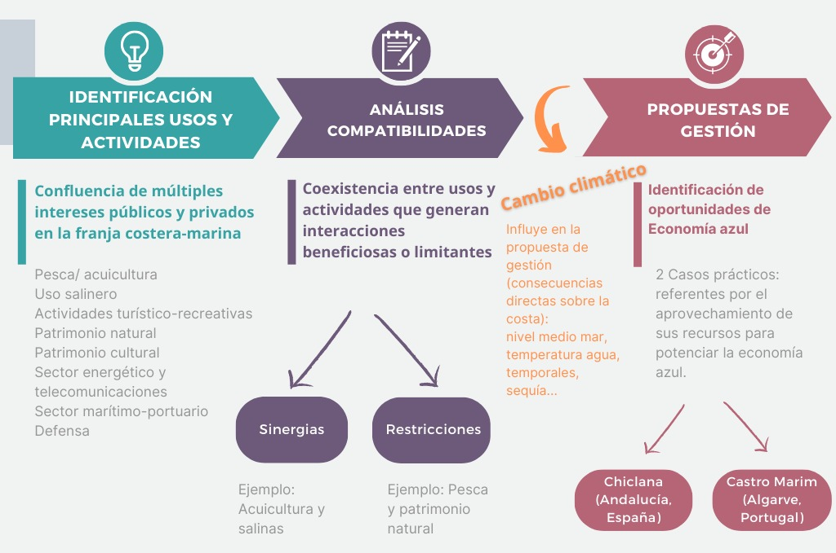
Acciones realizadas

Slide 5
Resultados /Acciones aprendidas
Elevada complejidad por coexistencia de gran diversidad de usos y actividades (multitud de instrumentos de ordenación y planificación asociados).
Existencia de patrones que se repiten en áreas con recursos similares frente a diferencia en grado de desarrollo de áreas semejantes.
Identificación de oportunidades de crecimiento azul (acuicultura marina, salinas birdwatching, renovables, actividad náutico-recreativa, pesca-turismo, turismo de cruceros, I+D+i, etc.).
Detección de necesidades asociadas a determinados usos (líneas de mejora: ordenación equilibrada del espacio marítimo-costero, fomento de innovación, regulación de fondeo recreativo, etc.).
Consideración de medidas de adaptación costera frente a efectos del cambio climático con carácter previo a cualquier intervención.
Identificación de áreas especialmente sensibles frente a áreas potenciales.

Slide 6
Sinergias en el área transfronteriza
En octubre 2022. CEIMAR participó en la Jornada de Innovación Azul y Sostenibilidad en el Estuario del Guadiana. Aspectos tratados:
* Ciencia: soluciones aplicadas a problemas comunes en el estuario.
* Innovación: Identificación de Ideas de Negocio "Innovación Azul en el Guadiana“.
* Divulgación: potencial del área transfronteriza

Slide 7
Muchas gracias

